Slide 1
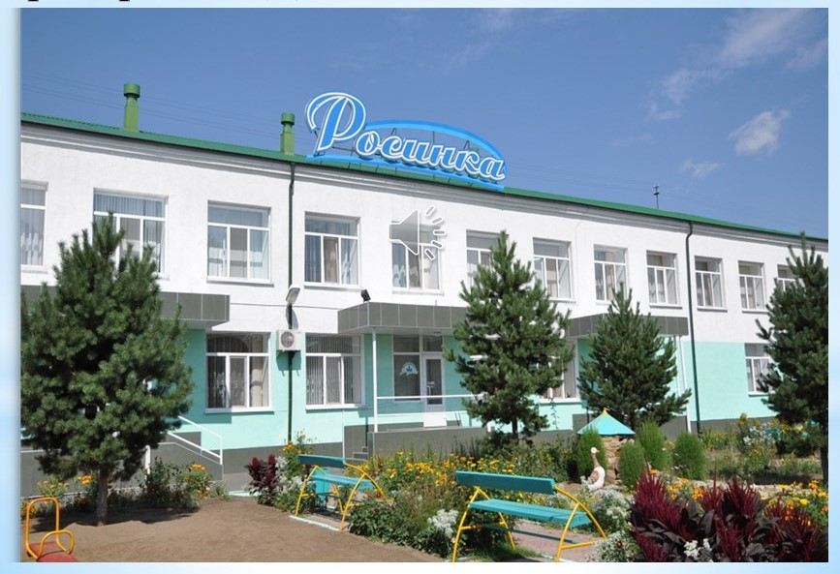
МКҚК «Росинка» бөбекжай-бақшасы»
Республикалық пилоттық жоба «Тілге бойлау»

Slide 2
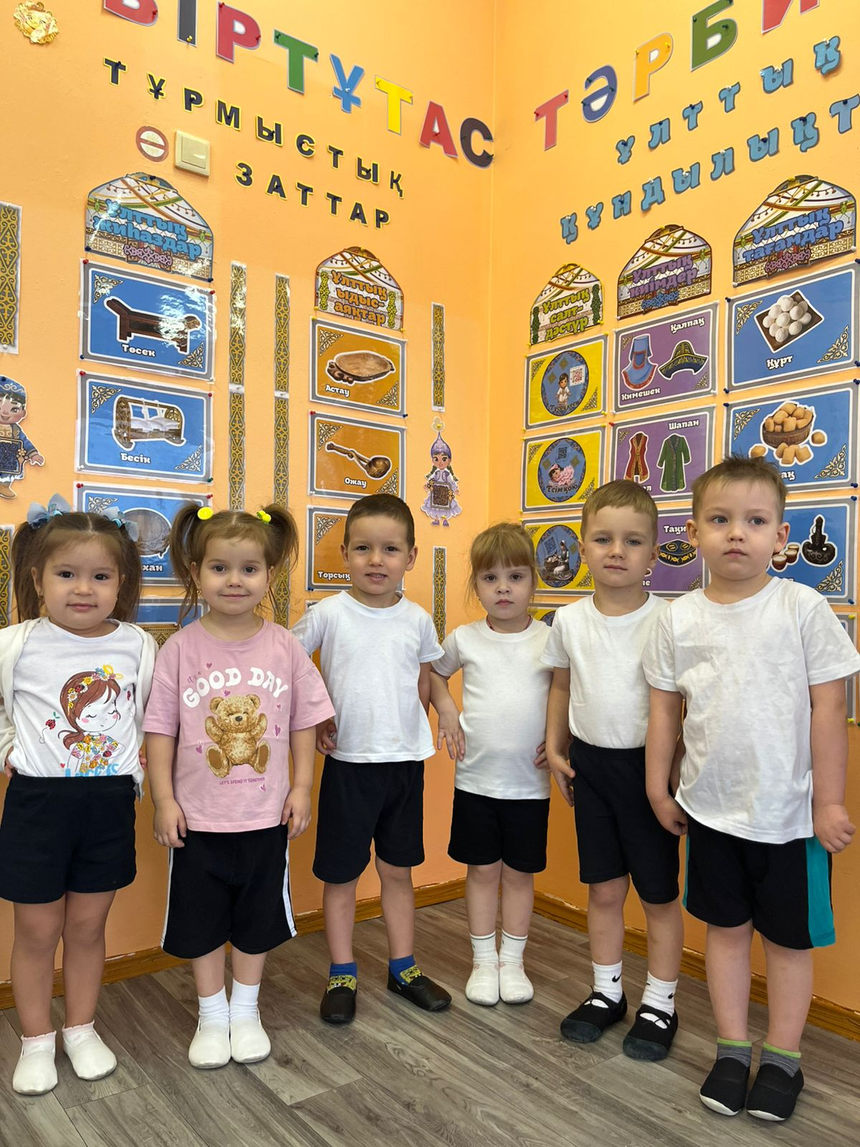
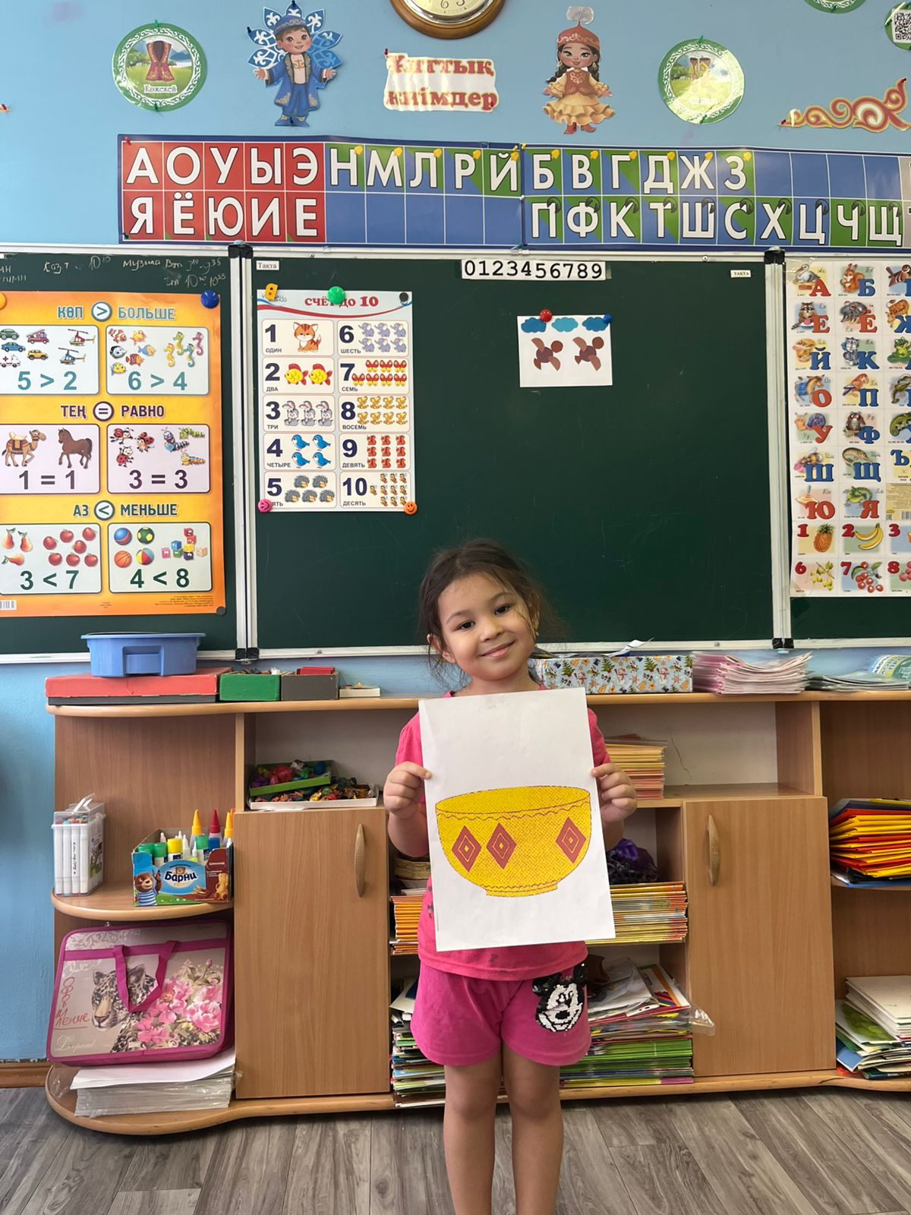

Slide 3
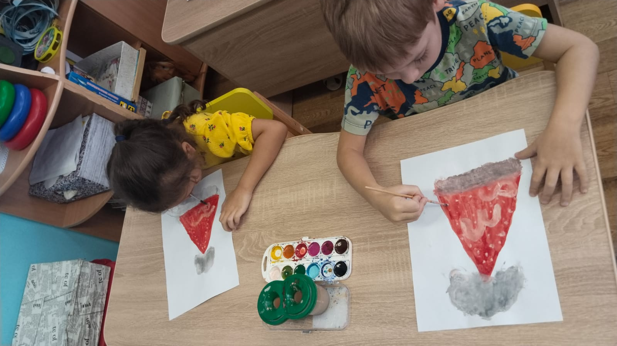

Slide 4
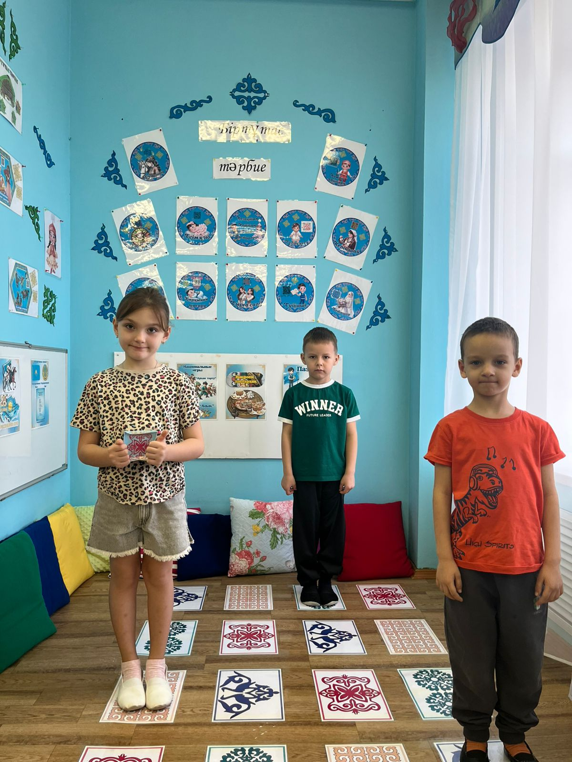
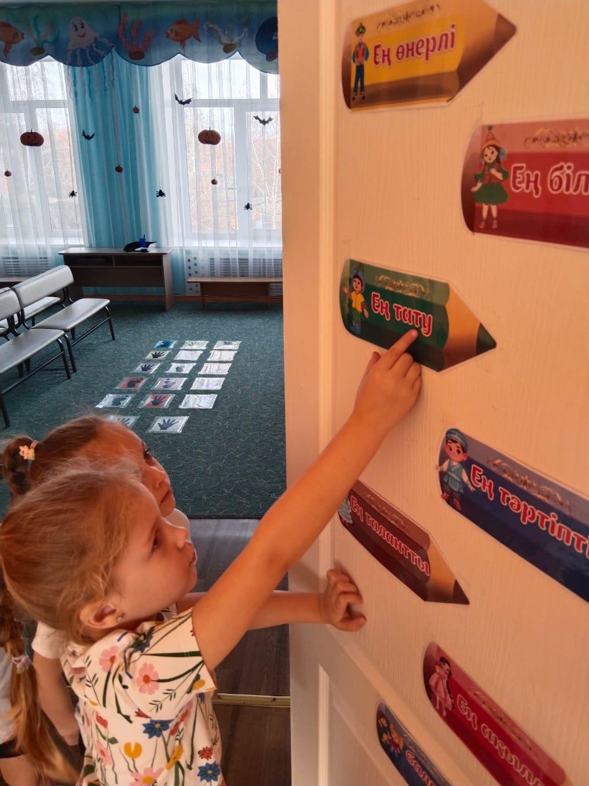

Slide 5
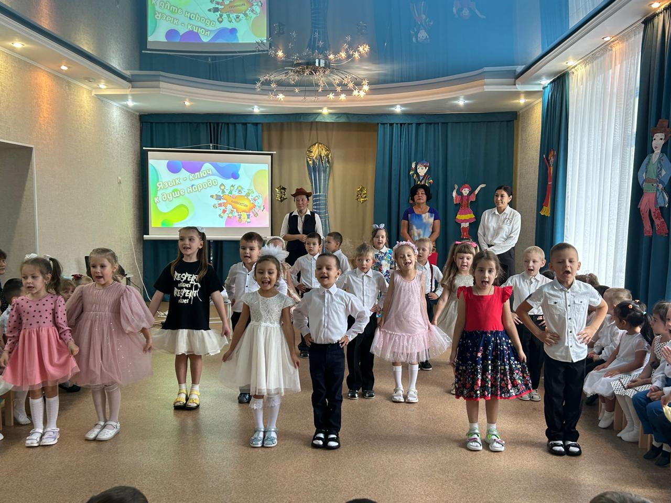

Slide 6
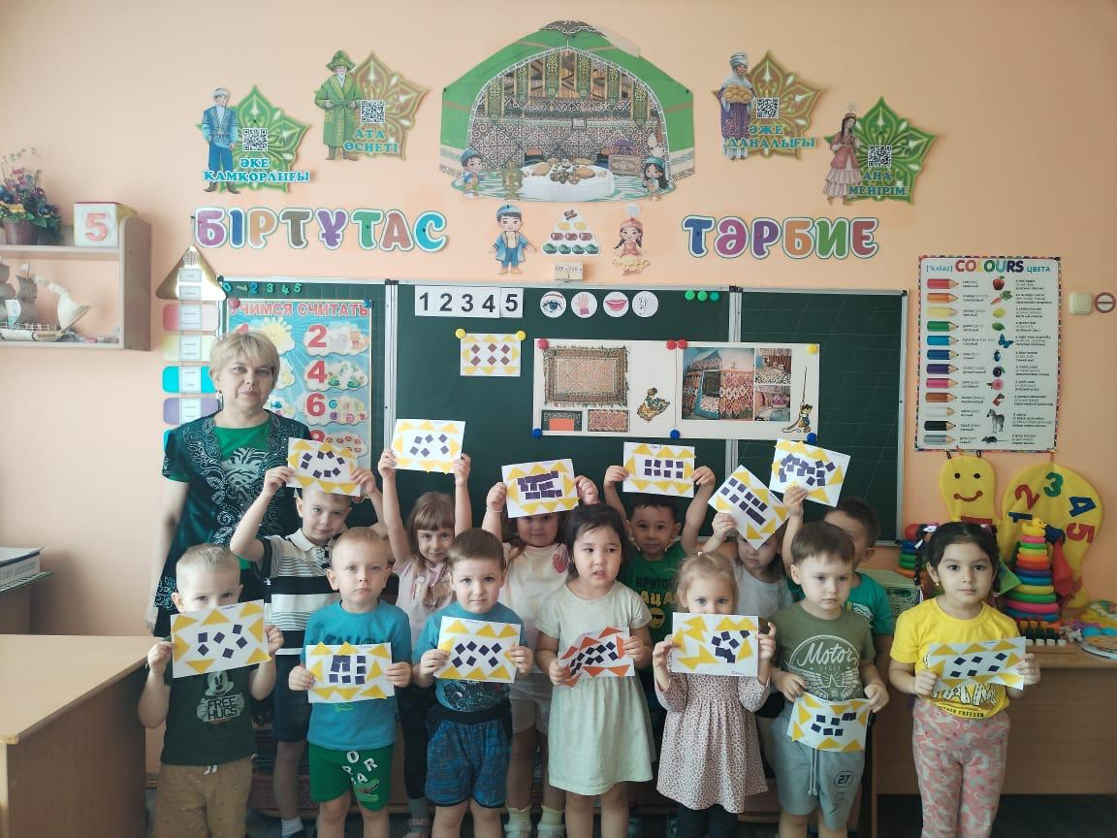

Slide 7
Қыркүйек айында меңгерілетін жаңа сөздер
Тақырыбы: «Балабақша. Менің тобым» - «Детский сад. Моя группа»
Балабақша – Детский сад Тәрбиеші – Воспитатель Дос – Друг Отыр – Сидеть, садиться
Ойнаймын – Играю Тұр – Стоять, встать Секір - Прыгать Ұйықта - Спать
Тақырыбы: «Отбасы» - «Семья»
Ана - Мама Әке - Папа Әже – Бабушка Ата - Дедушка Жақсы көремін – Люблю
Аға –Брат Әпке – Сестра Ақылды – Умный Мейірімді – Добрый
Тақырыбы: «Ойыншық» - «Игрушка»
Қуыршақ – Кукла Ойыншық - Игрушка Доп – Мяч Рахмет-Спасибо Ағаштан-из дерево
Темірден-из железо Резинадан-из резины Жасалған-сделано
Күнделікті қайталайтын сөздер:
Сәлеметсіз бе – Здравствуйте! Қыз - Девочка Мынау – Это Әже – Бабушка
Ұл - Мальчик Әке - Папа Ана - Мама Сенің атың кім? – Как тебя зовут?
Менің атым..... – Меня зовут.... Сау болыңыз – До свидания

Slide 8
Қазан айында меңгерілетін жаңа сөздер
Тақырыбы: «Күз мезгілі» - «Осень»
Күз – Осень Суық – Холодно Жапырақ – Листья Жаңбыр – Дождь
Сарғайды – Пожелтели Қыркүйек – Сентябрь Қазан – Октябрь Қараша - Ноябрь
Тақырыбы: «Жемістер. Көкөністер» - «Фрукты. Овощи»
Жемістер – Фрукты Көкөністер – Овощи Алма – Яблоко Алмұрт – Груша Өрік – Абрикос Дәмді – Вкусный Қызылша – Свекла Пияз – Лук Оамжапырақ- Капуста
Сәбіз – Морковь Қияр - Огурец
Тақырыбы: «Менің Отаным» - «Моя Родина»
Отан – Родина Қазақстан – Казахстан Мақтанамын - Горжусь Астана – Астана
Мынау -ауыл – Это – село Жақсы көремін – Люблю Мынау – менің Отаным – Это – моя Родина
Күнделікті қайталайтын сөздер:
Сенің атың кім? – Как тебя зовут? Күз – Осень Менің атым..... – Меня зовут.... Суық – Холодно
Мынау – Это Жапырақ – Листья Мынау – менің Отаным – Это – моя Родина
Алма тәтті – Яблоко вкусное Мен алма жеймін – Я буду есть яблоко.
Мақал-мәтел:«Отансыз адам, ормансыз бұлбұл»

Slide 9
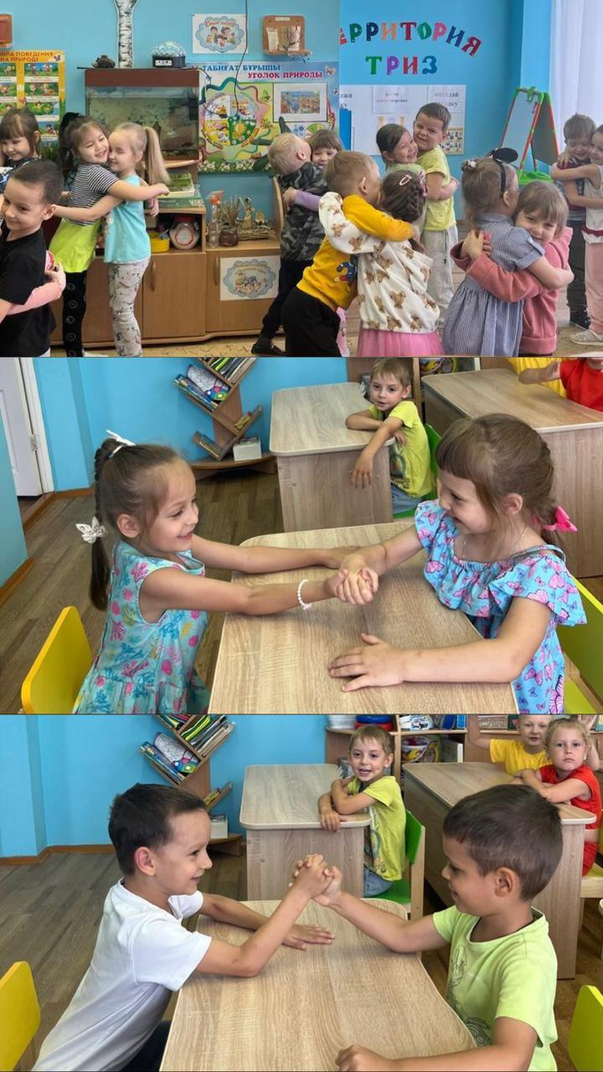
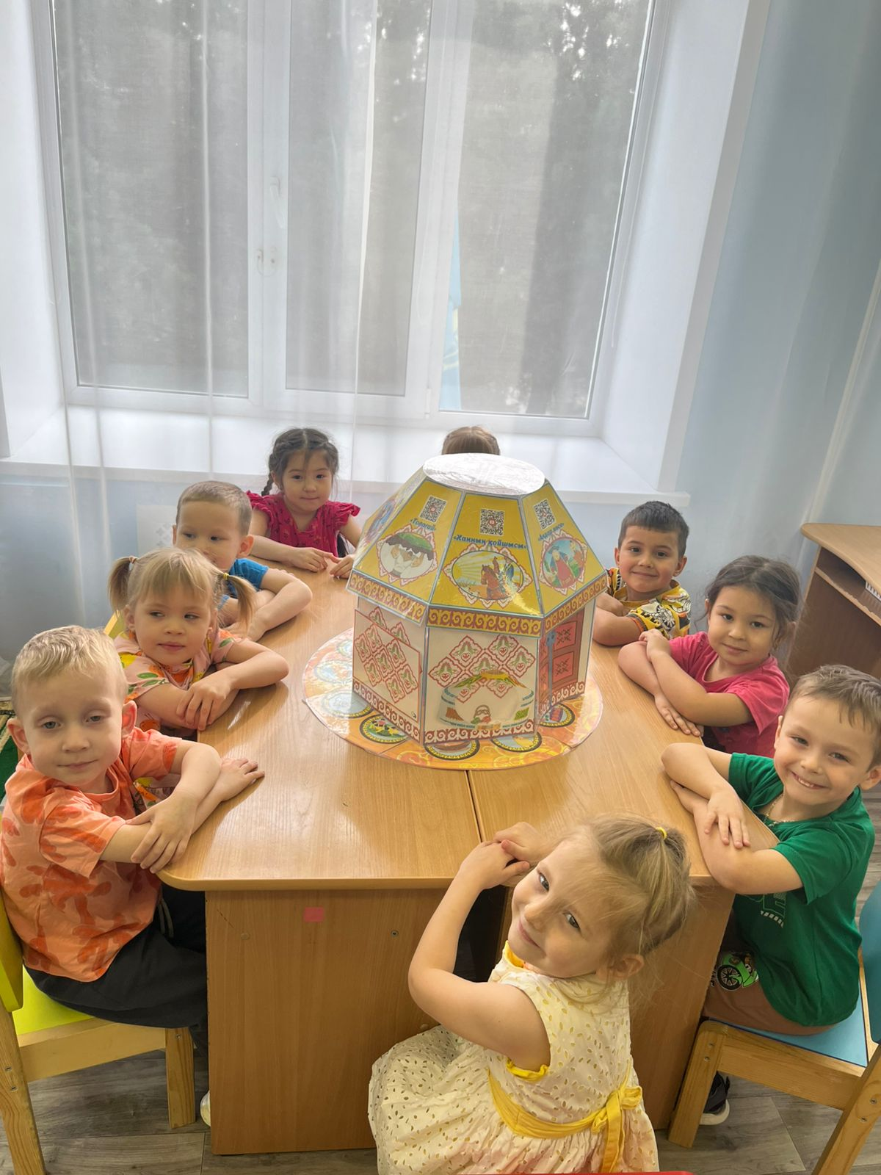

Slide 10
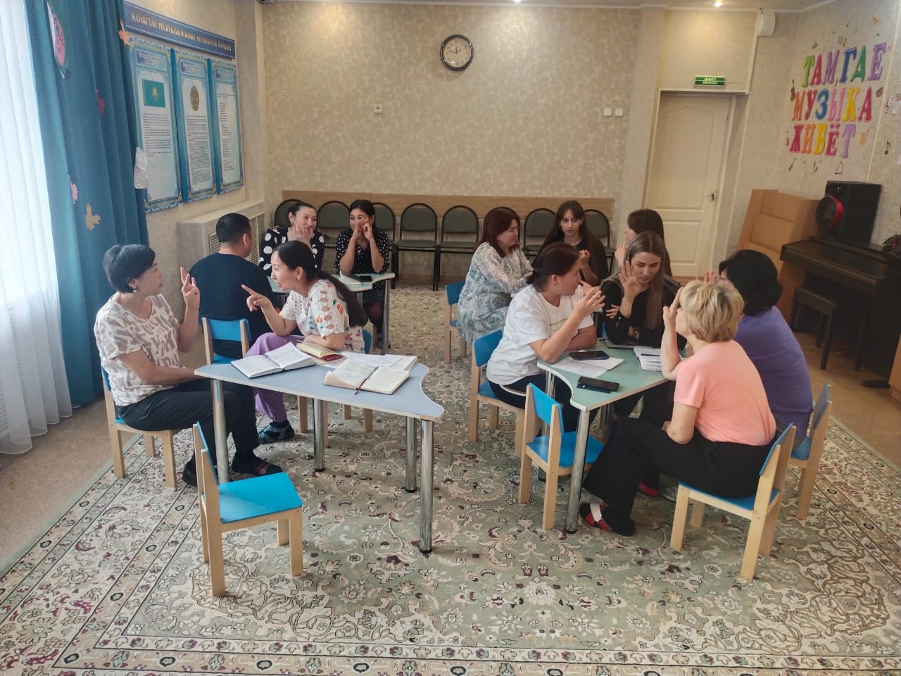

Slide 11
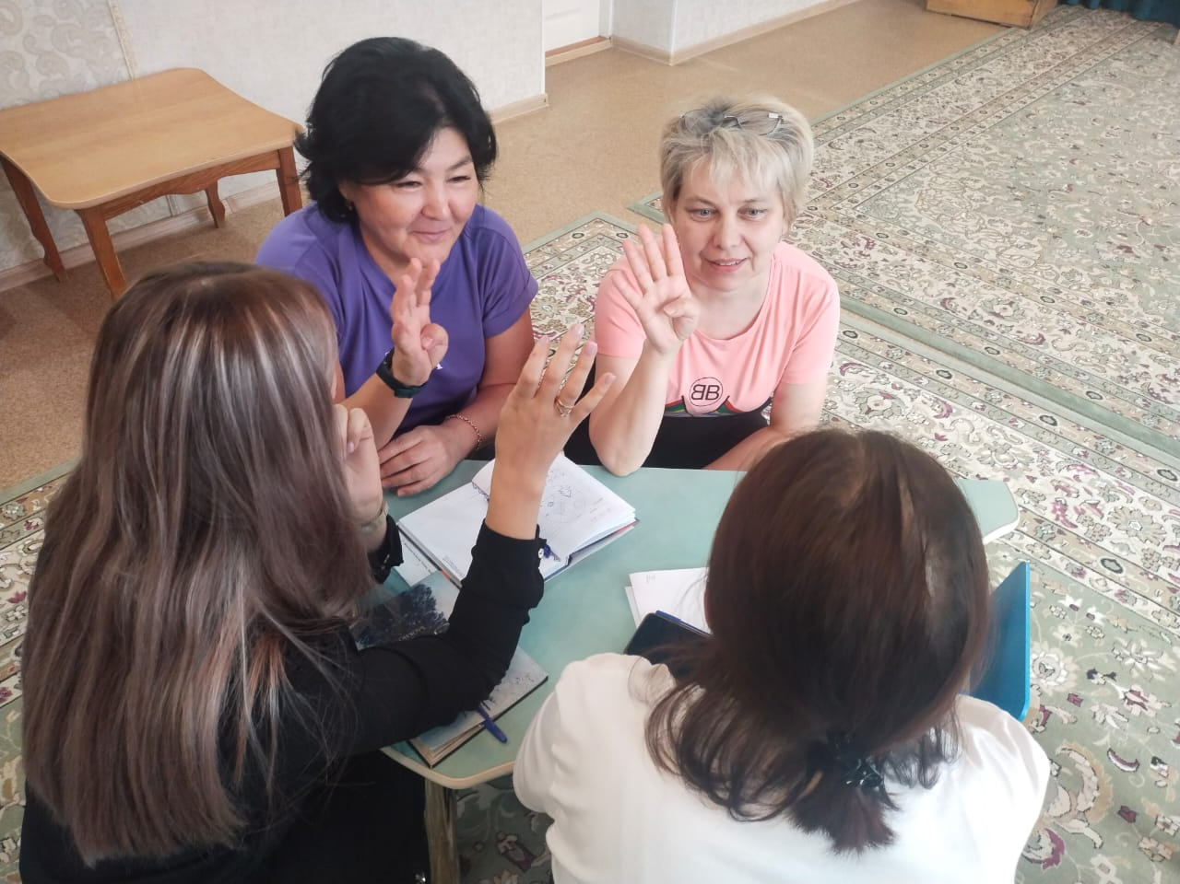
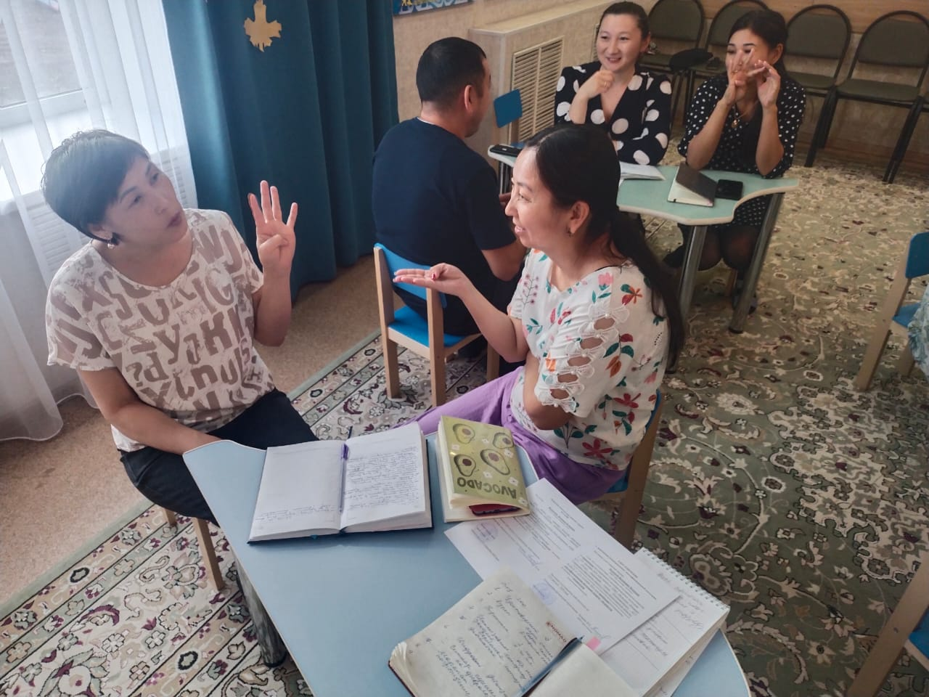

Slide 12
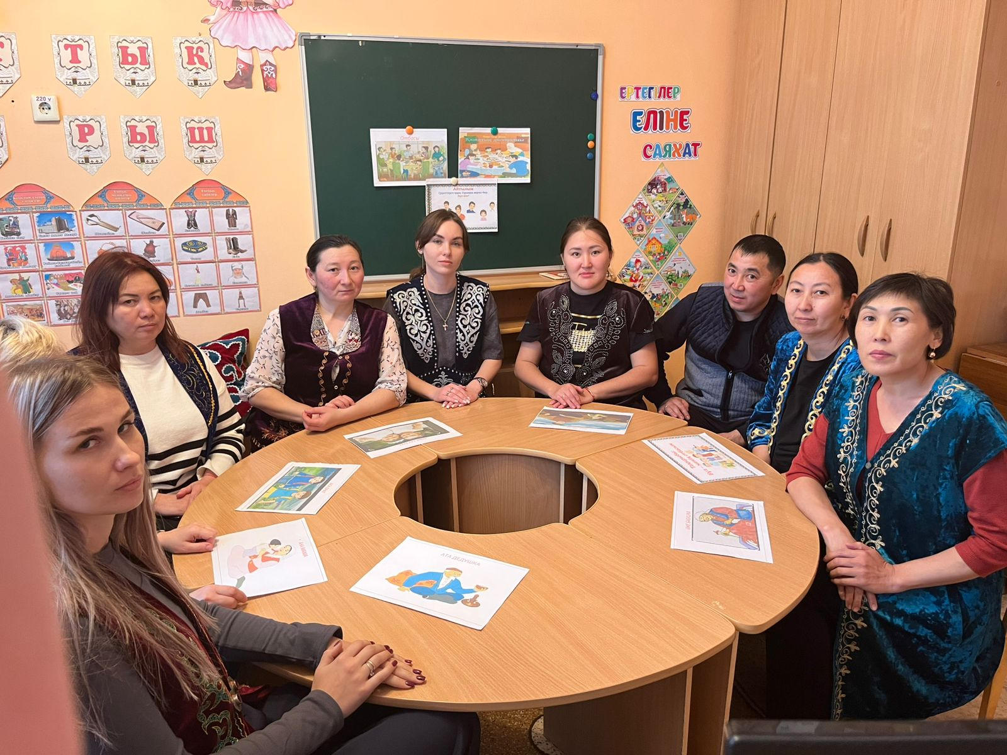
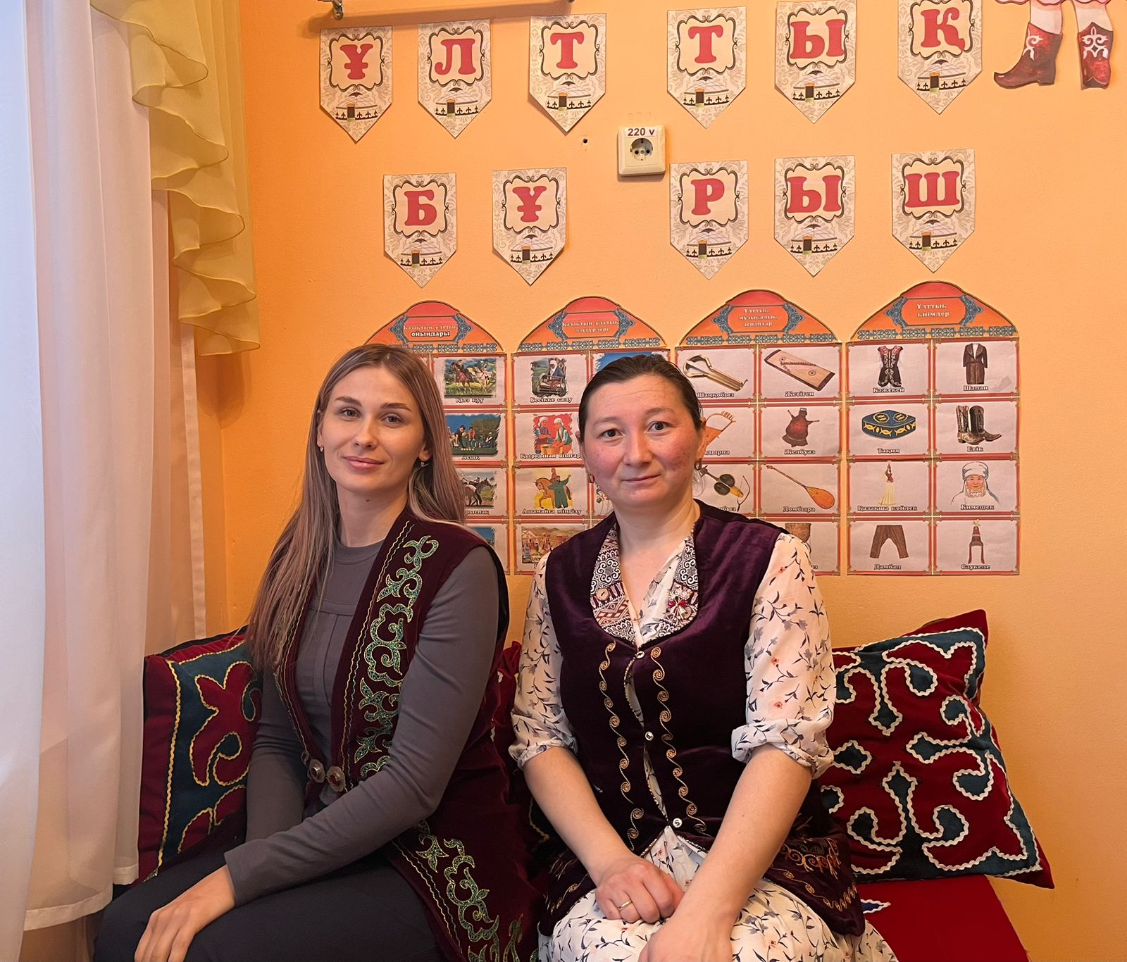

Slide 13
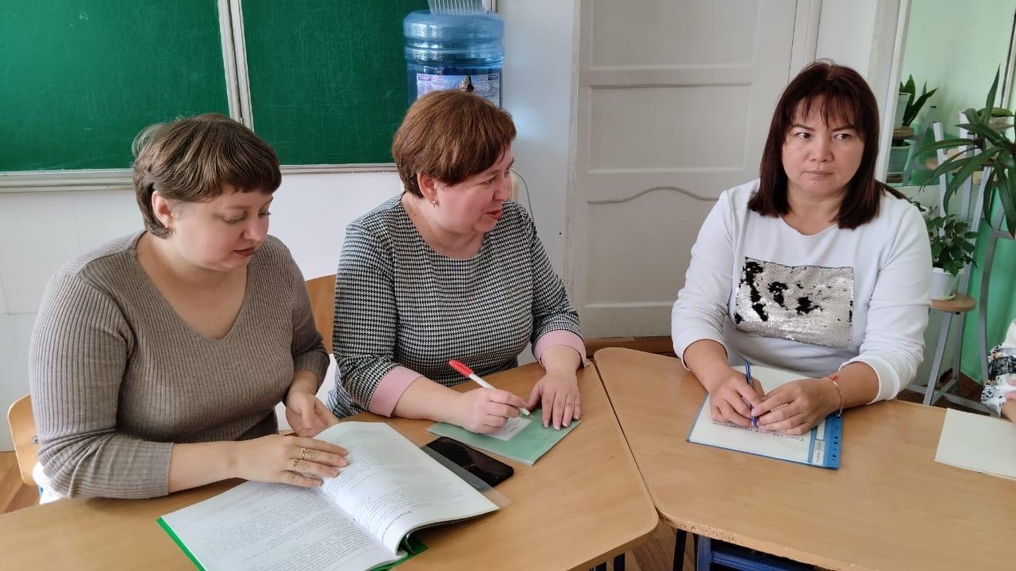
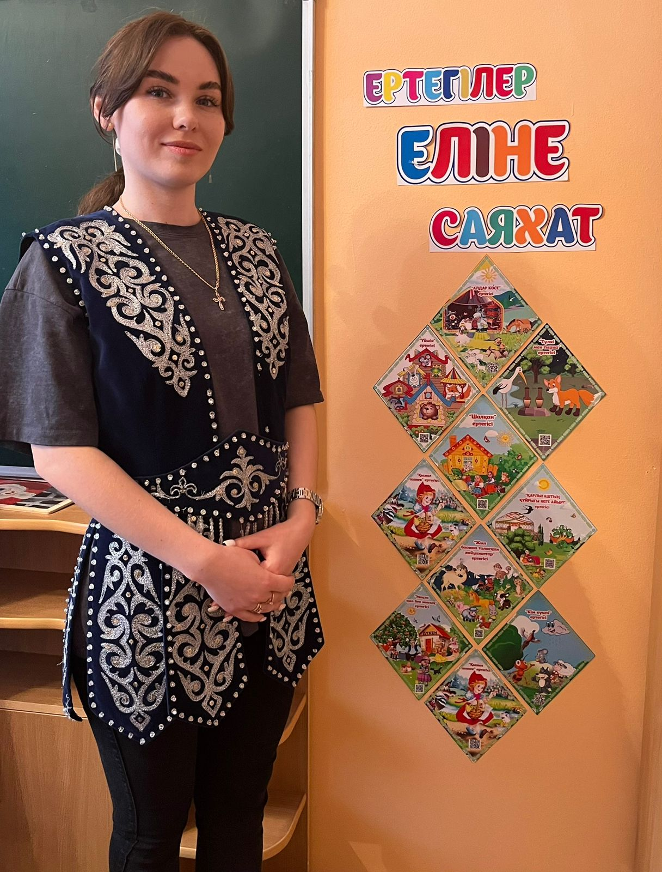

Slide 14
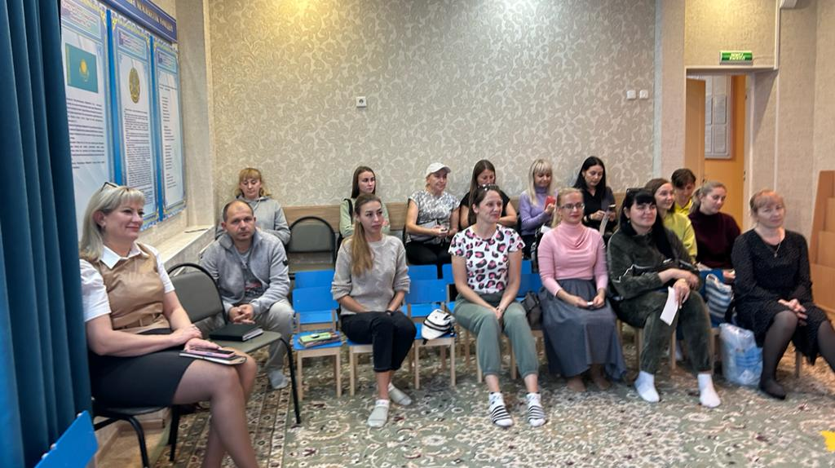

Slide 15
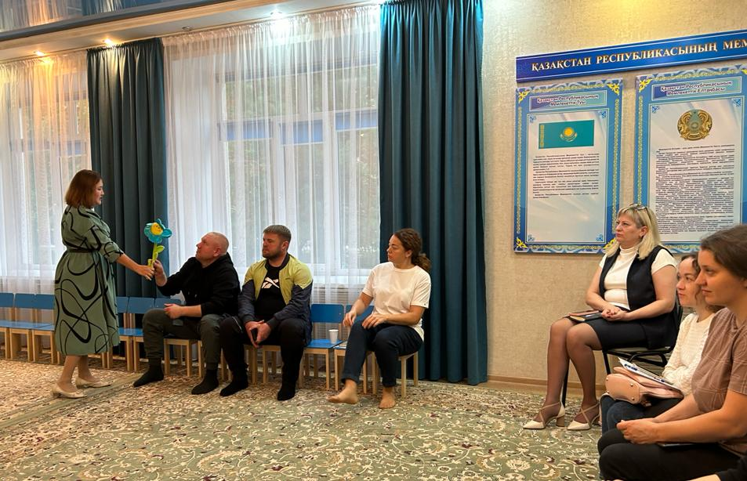

Slide 16
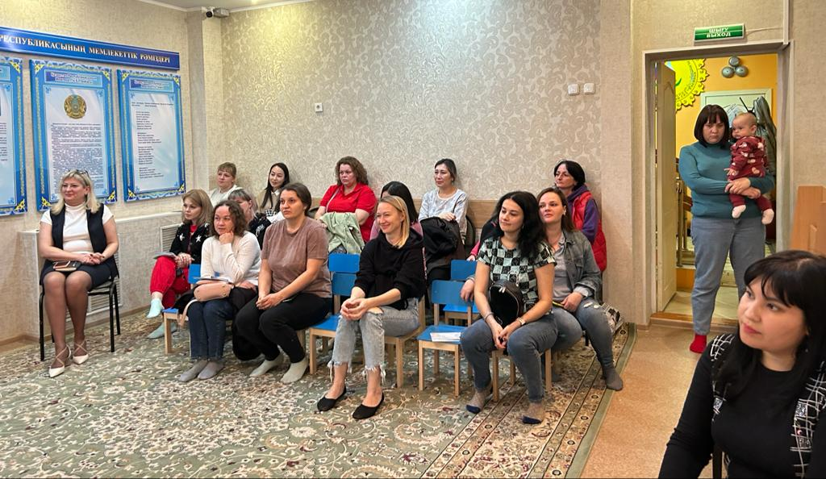
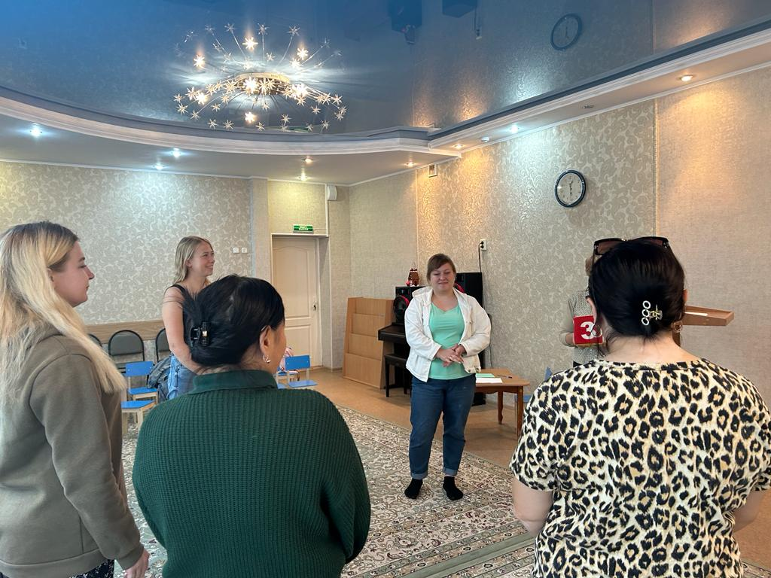

Slide 17
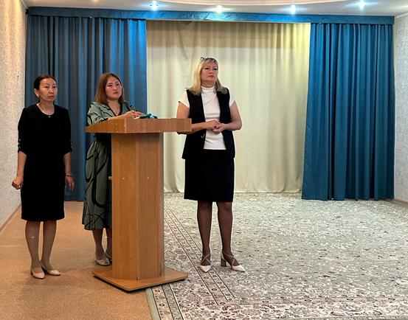
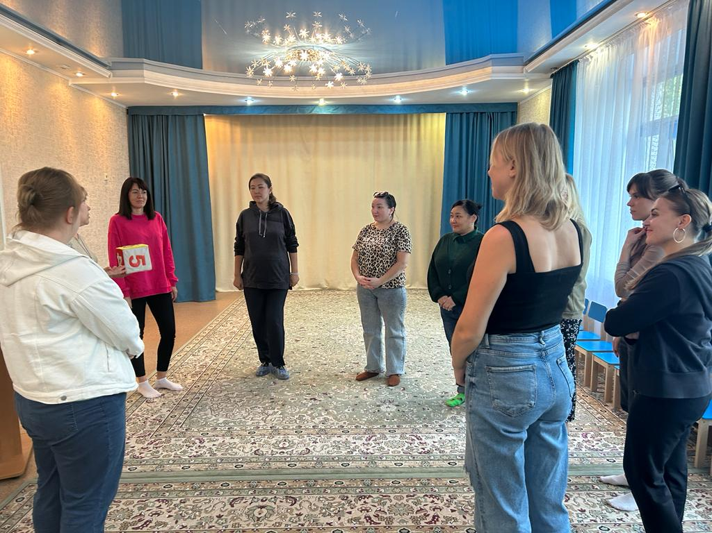

Slide 18



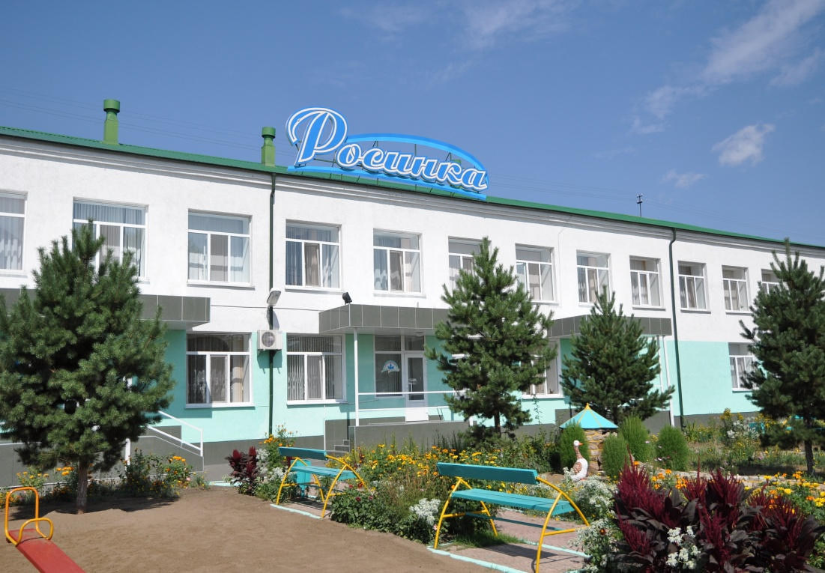

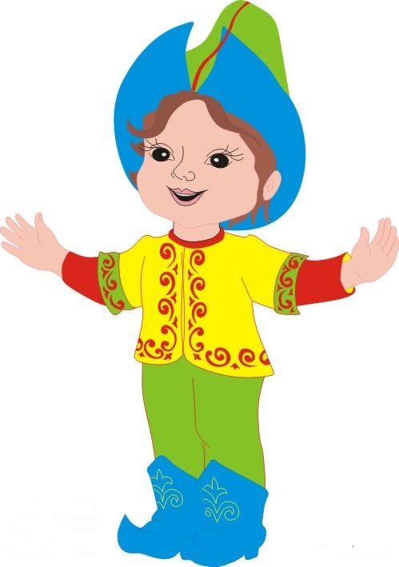
Отбасы – адам өмірінің тамаша
жақтары жүзеге асыратын...
Адамның ең басты шаттығы
болып саналатын балалардың
өсіп, өмір сүретін орны.
А.С.Макаренко
МКҚК “Росинка”
бөбекжай-балабақшасы
Баланың басты ұстазы - ата-ана
Адам өміріндегі ең үлкен
қуаныш – бала сүю.
Б.Момышұлы

Slide 19
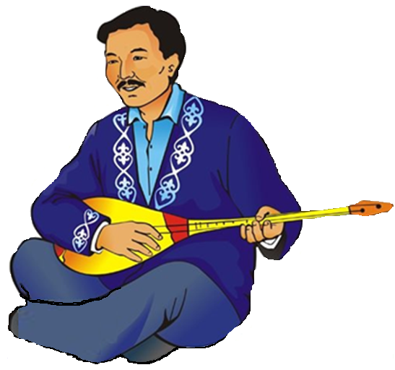
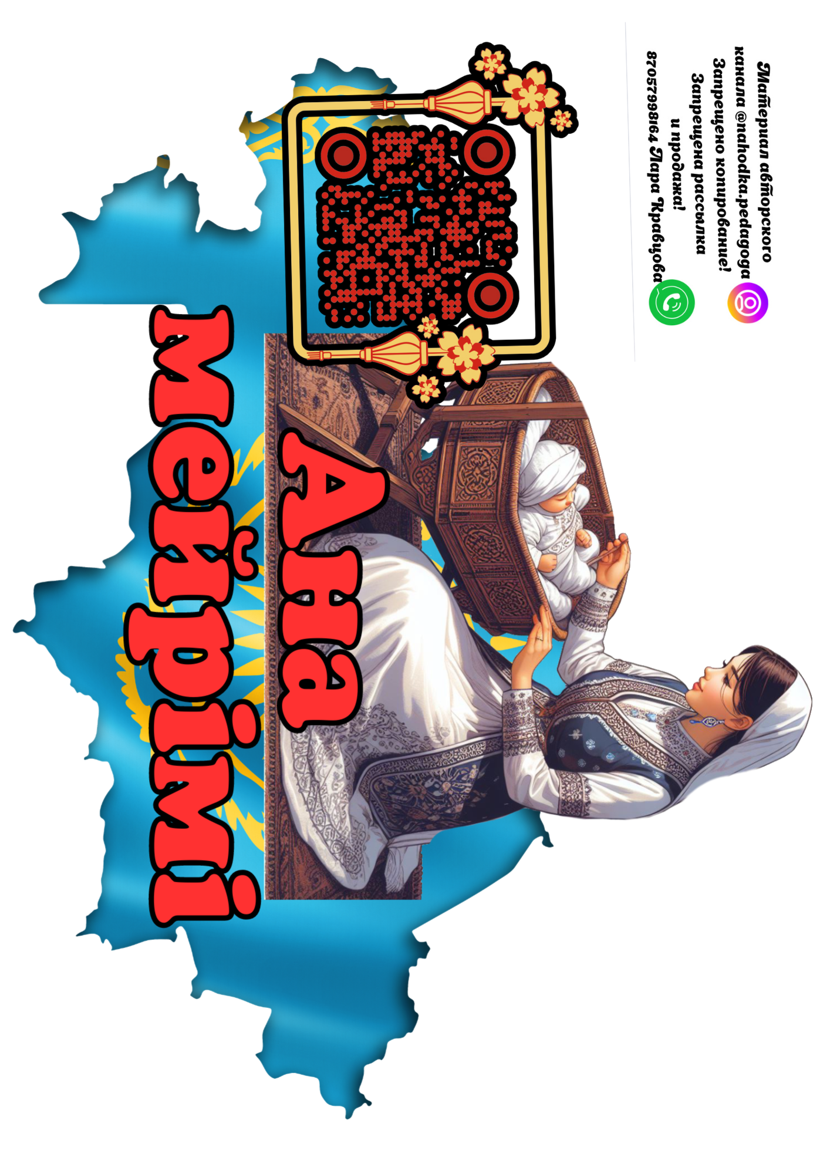
Баланың
басты ұстазы
ата-ана
«Жақсы ана болу – балаңызға деген құрметіңіз, балаңыздың сізге деген құрметі»
Жақсы перзент – ата –ана қолындағы аманат.
Әке тәрбиеші
Отбасында әке де баланың жай-күйін қадағалауды теңдей бөлісе алады.
Ана өмірдің қайнар бастауы. Ана-ақылды тәлімгер. Ана-бала бақытының бағбаны. Ана өз басын, өз денсаулығын ұмытып, өзгелердің қамын жеуді бәрімізге үйретуші.
Әкеге қарап ұл өсер,
Шешеге қарап қыз өсер
Әке дос, тәлімгер
Сіздің ұлыңыз-сіздің айнаңыз. Оған лайықты мысал болыңыз!

Slide 20



Тақырыбы: «Менің Отаным»
«Моя Родина»
Отан – Родина Қазақстан – Казахстан
Мақтанамын - Горжусь Мынау -ауыл – Это – село Жақсы көремін – Люблю
Мынау – менің Отаным Это – моя Родина
Күнделікті қайталайтын сөздер:
Сенің атың кім? – Как тебя зовут?
Менің атым..... – Меня зовут....
Күз – Осень
Суық – Холодно
Мынау – Это Жапырақ – Листья
Мынау – Это
Менің Отаным
Моя Родина
Алма тәтті – Яблоко вкусное
Мен алма жеймін – Я буду есть яблоко.

